Slide 1
英语版块
2021空中加油站

Slide 2

1.英语学科简单分析
2.单词词组语法
3.阅读理解
4.完形填空

Slide 3
学科分析

Slide 4
英语科的特点
能力要求较低
掌握应试策略增益明显
有多级门槛
成绩稳定
因此，提分难度可控，提分效果稳定，值得重视。

Slide 5
单词词组语法

Slide 6
单词词组语法
重要性
此三者是基础中的基础。高考要求不高，但不过关的话连题目都看不懂，毫无体验。
词组
记下做题时遇到的即可。

Slide 7
单词词组语法
语法
以看懂考卷为基本目标。其中包括定语从句、名词性从句等。
进一步提高可以补充一些基础的高级语法，如：
do强调句、it强调句；
伴随状语、独立主格；
同位语从句、
as引导从句；
常用倒装句；
虚拟语气……
结合例句理解、熟悉，多使用。
见到能看懂、知道怎么写，就算过关；能活用进作文里，就掌握得不错了。

Slide 8
单词词组语法
单词
只是提供一些可选择的建议，大家可以根据自己的情况适当借鉴，不是说都要做一遍。
。

Slide 9
单词
App or 实体书
都可以，但用APP更省事、资源更多，对我个人来说容易坚持。
App推荐
扇贝、乐词、知米、沪江、百词斩……据说都很不错
只用过其中3个，最推荐扇贝，功能齐全、背词机制可靠，个人认为容易记得牢。
下面先展开谈一下背单词的技巧。
。

Slide 10
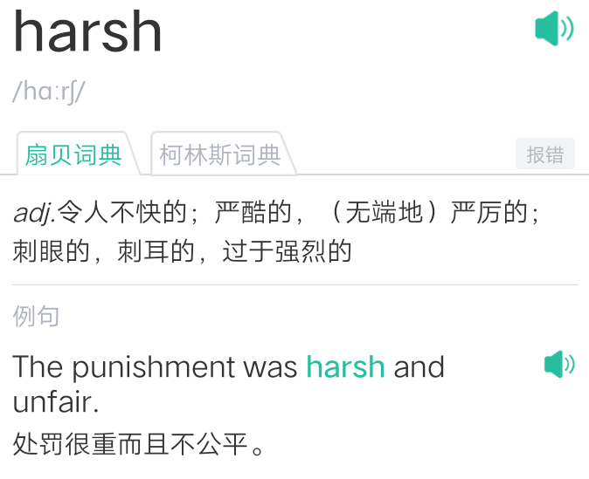
单词
记忆词义的高效技巧
运用词根、词缀（如import、export）
。
记忆使用情境（如 词组、例句、联想场景）
做 简短 笔记
总结：缩短记忆内容；在使用中记忆
借助 短 例句理解记忆

Slide 11
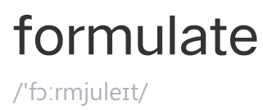
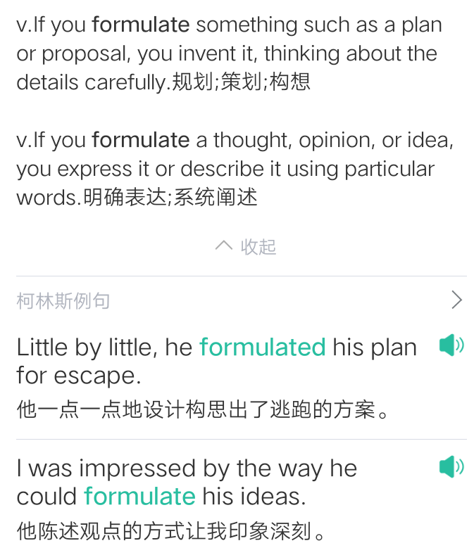
核心词：缩短、使用
分拆单词为词根词缀，或各个音节，进而以音带形
这样只需特地记忆单词拼写的特殊之处。
用多种方式理解词义，而不止翻译
大胆念出英文
把单词和例句当听力素材
做浓缩的笔记
刷App的单词复习自测题（如手敲单词拼写）

Slide 12
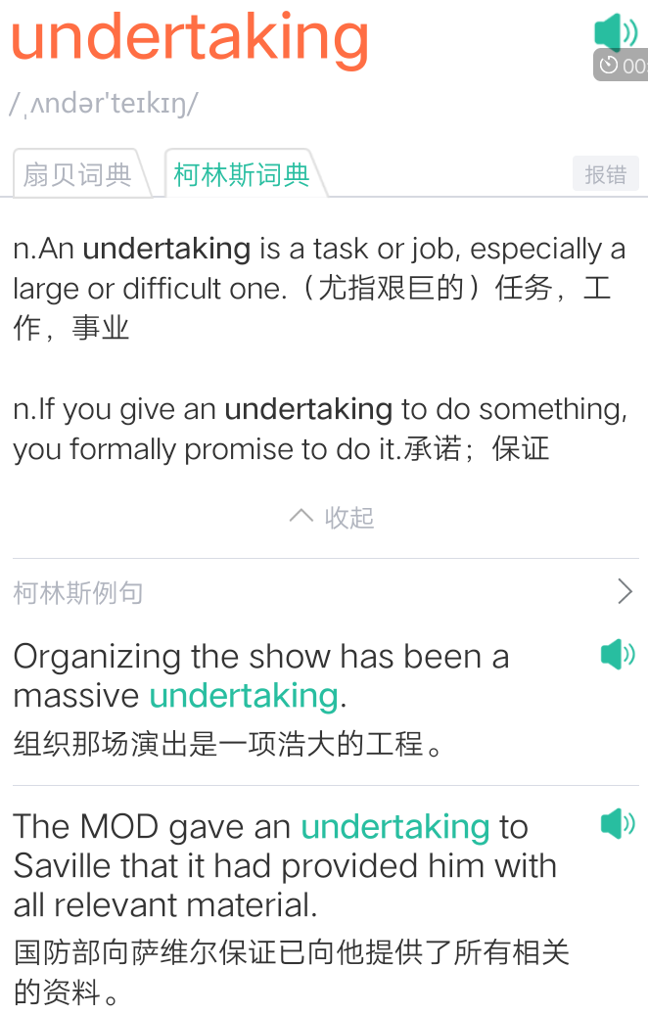
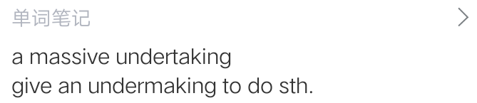
核心词：缩短、使用
分拆单词为词根词缀，或各个音节，进而以音带形
这样只需特地记忆特殊之处。
用多种方式理解词义，而不止翻译
大胆念出英文
把单词和例句当听力素材
做浓缩的笔记
刷App的单词复习自测题（如手敲单词拼写）

Slide 13
说明
以上只是提供一些可选择的建议，
大家可根据自己的情况适当借鉴，
并非都需要做。
但坚持是必要的。
一两遍就记住所有单词很不现实，但坚持不懈地反复记忆的话，就算死记硬背也会有很大收获的。
。

Slide 14
阅读理解

Slide 15
阅读理解
前置要求：单词储备足以读懂文章
如何快速提高：反复练习，思考错因并试图改正，再次练习时注意所总结的要点。
下面讲解解题技巧，并配例题（2020年全国卷I 阅读理解 D篇）
。

Slide 16
1. 常见题型
细节题死抓细节
推断题不可流于表面（只推一步）
main idea常设误在“过宽”、“过窄”、“关键词”（特异性的关键词，对应越多越靠谱）
选title要理解文章主体是要说明什么东西（一般在进入主体段落前点明），
选思维导图则是考行文逻辑。

Slide 17
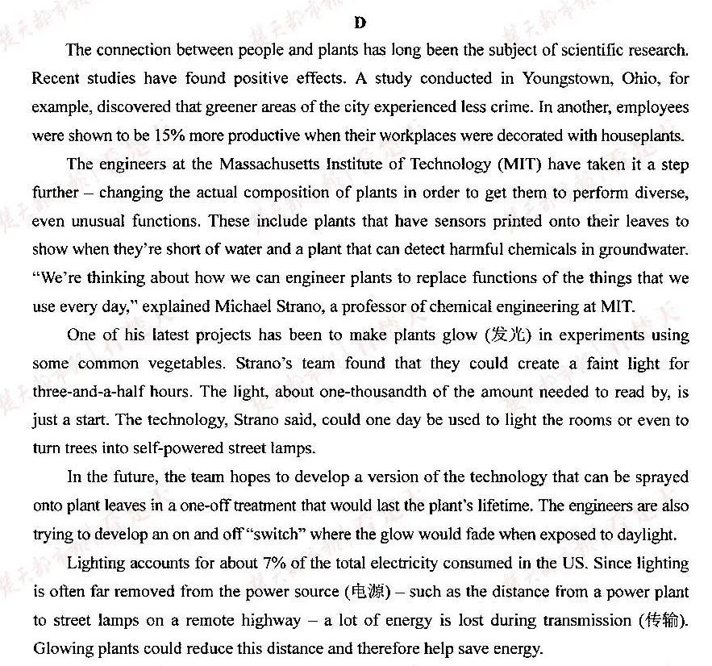
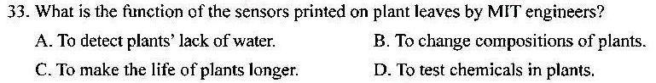
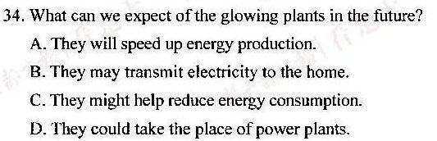
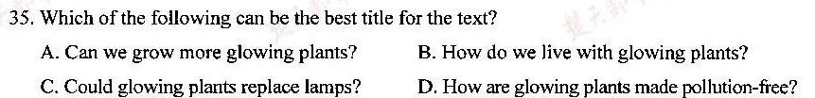
例题

Slide 18
2. 定位技巧
特异性词句首次出现（越是本题特有的词汇，定位起来就越容易）（包括定位同义词）
定位点一般随题号增加而下移

Slide 19
例题

Slide 20
3. 正项特点
多是主干信息
多是同义转述
（本条一般只起辅助作用；有助于大致判断正确选项）

Slide 21
4. 应对疑难选项
如果没有把握，不要轻易选择或排除某个选项
词不会，可以当黑箱，猜测属性、大意
无法确定的题不存在。再细细检验，原文能不能对应上选项？
（看起来像废话，但至少对我来说确实有用）

Slide 22
例题
仔细地用原文去对应选项。

Slide 23
5. 最后的建议
技巧可能看起来显而易见，但做题时有时就是会“视而不见”，因此需要有足够的练习与思考。
一开始练习时可以有意识地注意技巧。
这些只是我根据自己的经验总结的；大家可以根据自己的做题体会，总结自己的要点。

Slide 24
完形填空

Slide 25
完形填空
平时应积累常见词组、常见的熟词“生义”
但出现新东西也很正常，宜适应推断，因为背不完
例题：2019年全国I卷完形填空
因为20年I卷完形偏简单，很多技巧用不着
参考做题方式：
粗读 + 细读并做题 + 最后回读攻坚
先粗读一遍，有利于了解大意，以便联系前后文

Slide 26
1. 前后
意义不明者，至少从前一句读起（前后词块——语义关联复现）
不常规选项（这句话的逻辑本身没有什么地方暗示应当是这个词），原文应有可对应处
（无其他问题，则选无需对应的选项，即越自然越好）
行文脉络，如转折、承接等
（以此可推出态度/事实的性质是好还是坏，进而帮助排除某些选项）

Slide 27
例题
Every year about 40,000 people attempt to climb Kilimanjaro, the highest mountain in Africa. They 41 with them lots of waste. The 42 might damage the beauty of the place. The glaciers（冰川）are disappearing, changing the 43 of Kilimanjaro.
Hearing these stories, I’m 44 about the place — other destinations are described as ＂purer＂ natural experiences.
44. A. silent B. skeptical C. serious D. crazy
根据前后文推断“性质”好坏，帮助理解。
silent、serious似乎脑补之后也可以说得通，但继续往后读会发现没有对应。
而skeptical，不需要更多的证据。
补充：进而可预判行文脉络——作者怀疑了→作者想去多了解→作者了解的结果→作者思考

Slide 28
例题
However, I soon 45 that much has changed since the days of disturbing reports of 46 among tons of rubbish. I find a 47 mountain, with toilets at camps and along the paths. The environmental challenges are 48 but the efforts made by the Tanzania National Park Authority seem to be 49 .
46. A. equipment B. grass C. camps D. stones
乍看grass、stones也勉强行，但微显突兀，而原文并没有对应处。
camp后文复现，但更重要的是前文强调“游客带来垃圾”，而camp对应了关键角色：游客。
这里reports的内容就是前文所提到的内容。

Slide 29
1. 前后
意义不明者，至少从前一句读起
前后语义关联复现
不常规选项（这句话的逻辑本身没有什么地方暗示应当是这个词），原文应有可对应处
（无其他问题，则选无需对应的选项，即越自然越好）
行文脉络，如转折、承接等
（以此可推出态度/事实的性质是好还是坏，进而帮助排除某些选项）
（大部分题耐心联系前后文就能确定）

Slide 30
2. 细品
“单词词组不会怎么办”
生词看词根词缀，或直接猜属性（如积极、中立、消极）
不被印象束缚，思考词本义（词组分拆动词、介词），进行联想。
代入原文体会，不识之词排除法确信时可选
（看起来都是废话，但确实有用）

Slide 31
例题
However, I soon 45 that much has changed since the days of disturbing reports of 46 among tons of rubbish. I find a 47 mountain, with toilets at camps and along the paths. The environmental challenges are 48 but the efforts made by the Tanzania National Park Authority seem to be 49 .
48. A. new B. special C. significant D. necessary
49. A. paying off B. spreading out C. blowing up D. fading away
48算是熟词生义。
排除法就是有如下感觉：这个词如果熟词生义似乎可以通，但另外3个怎么想都不合适
significant 本义联想：意义重大→程度大，代入”还蛮对劲的样子”
49考察词组，多为动介搭配，拆开联想一下。
联想：efforts pay off efforts偿清→efforts取得了成功 spread out 向外spread
blow up “充气充气充气“最后“爆炸” fade away 淡出away，即“逐渐消失”
联想看似无厘头，其实多观察多尝试，还是会摸到一些感觉的。

Slide 32
完形填空
3. 感觉
确定已读懂就不轻易改，合感觉尤其。
4. 慎
没读懂，4项逐个代入，前后联系尝试理解，没把握就不选
“自以为懂” 又选不出，可能根本没懂，不可“先排除正确选项”
（参考技巧： 没把握的题旁涂个小黑点做标记，有把握了再划掉）
5. 玄
20空的完形，选项分布必为4*5 或5546，可辅助判断。
（注：15空的完形不确定）
（参考技巧：为了方便计数，做题时可以圈出所选选项，而不是写出字母）

Slide 33
总结
技巧3、4、5主要是稳心态，在疑难题前保持冷静分析；
技巧2应对不熟悉的词与搭配；
技巧1 “联系前后文”则是最为重要的方法。
大家可以找一些高质量完形填空题，按照技巧冷静完成，
不断反思总结，祝大家早日体验“完形的快乐”！

